Slide 1

ВАС ВІТАЄ
КРАЇНА Microsoft Office Word

Slide 2


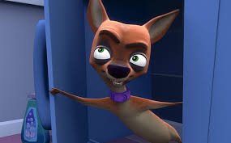


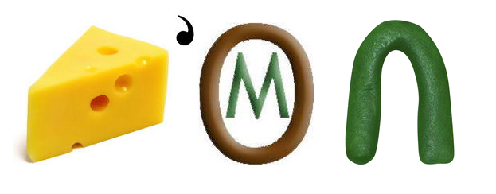
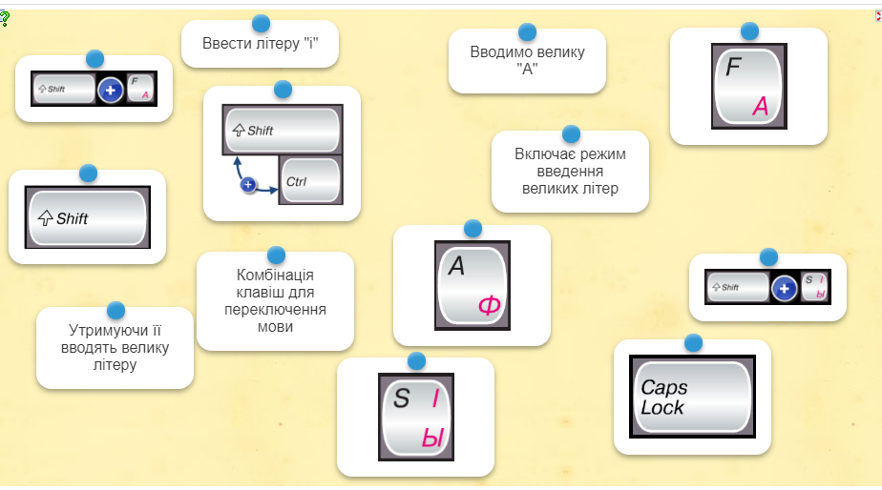

Привіт, друзі! Здогадалися хто я?
Сьогодні на урок я до вас завітав не випадково . У моїх нових друзів трапилася біда. Кусачка Дім Дімича заблокувала комп’ютер та не пускає їх додому, вона вимагає, щоб ви виконали її завдання і тільки тоді вони повернуться додому. Ну, що допоможете?
Розгадати ребуси
Слово
Символ
Співстав клавіші та їх комбінації з діями, які вони виконують

Slide 3
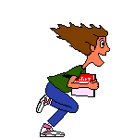

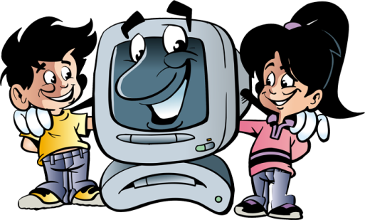
1
Входити до комп'ютерного класу
спокійно, не кваплячись, не
штовхаючись, не чіпаючи меблі
й устаткування, лише з дозволу
вчителя.
2
Не вмикати та не вимикати
комп'ютери без дозволу вчителя.

Slide 4


3
Не чіпати живлячі дроти та
роз’єми сполучних кабелів.
4
Не торкайтися екрану та тильної
сторони монітору.

Slide 5


5
Не розміщувати на робочому
місці сторонні речі.

Slide 6



6
Не вставати зі свого робочого місця, коли до кабінету входять відвідувачі.

Slide 7



7
Не намагатися самостійно виправляти несправності в роботі обладнання. При несправностях й збоях негайно перервати роботу й повідомити про це викладача.

Slide 8

8
Працюйте з клавіатурою чистими, сухими руками. Легко тисніть на клавіші, не допускаючи різких ударів и не затримуючи клавіші в натиснутому положенні.

Slide 9
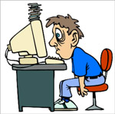
!
При напруженій довготривалій роботі очі перевтомлюються.

Slide 10
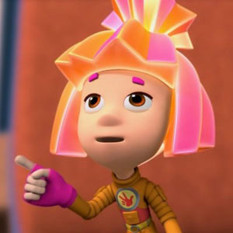
ВАС ВІТАЄ
КРАЇНА Word
Сьогодні ми з тобою повторимо, як запустити програму, призначену для створення та опрацювання текстів Microsoft Word, а також навчимося впорядковувати та подавати інформацію в текстовому документі іншим способом .
А за допомогою чого ми зможемо впорядкувати та подати текстову інформацію ви дізнаєтеся, обміркувавши запитання.
Отже, ваше завдання зараз встановити відповідність між номером та виконанням дії запуску текстового процесора. А потім, назвати номери команд алгоритму запуску текстового процесора Word у правильній послідовності.
Microsoft Office
3
Microsoft Office Word
4
Пуск
1
Усі програми
2

Slide 11
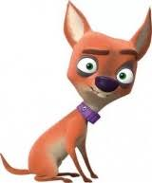
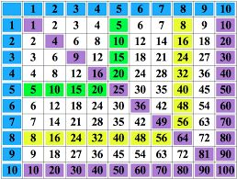
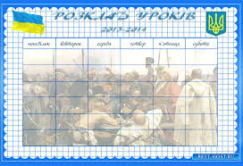
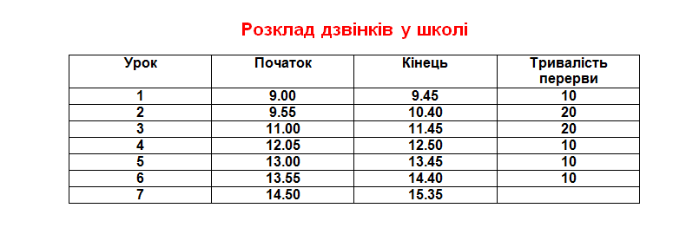

Швиденько застрибаємо всі на мене і відправляємося далі – до вивчення нової теми.
А до якої, ви мені зараз самі і скажете.
Проаналізуйте , як інформація сприймається зручніше. І чому?
Прізвище, ім’я | Математика | Українська мова
Боднар О. | 8 | 6
Петренко С. | 10 | 7
У Боднар О. з математики 8 балів, у Петренка 10 балів. А з української мови Петренко має 7 балів, Боднар 6 балів.
Яким словом можна об’єднати ці картинки?
Таблиці. Доповнення готових таблиць

Slide 12
Для впорядкування даних та полегшення їх сприйняття використовують таблиці.
Таблиця складається зі стовпців і рядків, на перетині яких знаходяться клітинки.
рядки
стовпці
клітинки
Об'єкти таблиці
Таблиця у Word може містити до 63 стовпців і довільну кількість рядків.
Таблиця в текстовому документі являє собою сукупність клітинок, які можуть містити:
текст,
числа,
графічні об’єкти тощо.

Slide 13
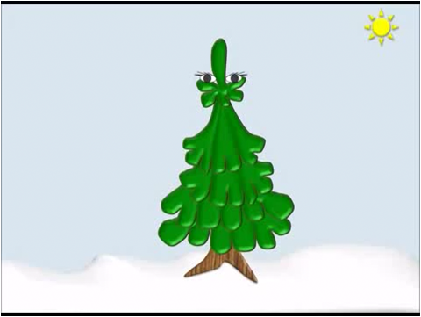
Фізкультхвилинка

Slide 14
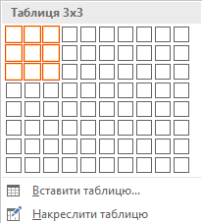
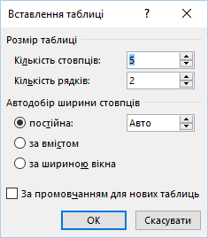
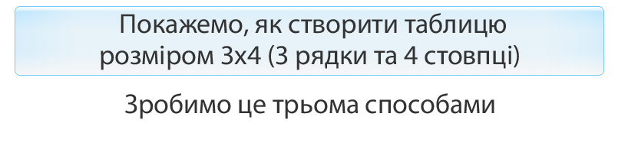
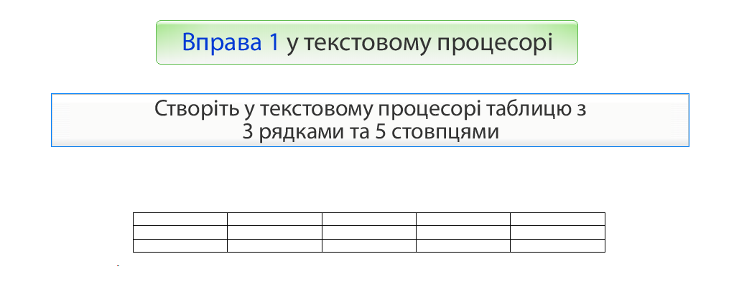
Створення таблиці
Виділити мишею кількість рядків і стовпців таблиці
Обрати вказівку Вставити таблицю
За допомогою вказівки
Накреслити таблицю

Slide 15
Елементи в таблиці (рядки, стовпці, клітинки)
редагувати
форматувати
Об’єднувати
Розділяти
Виділяти
Видаляти
Додавати
тощо
Заливка
Змінювати колір, візерунок
Межа
Змінювати колір, товщину, стиль тощо

Slide 16
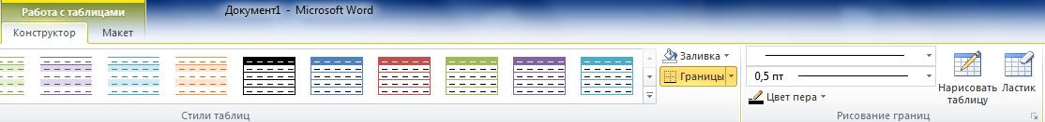

Редагування й форматування таблиці
Видалити зайві межі можна за допомогою інструмента Гумка на вкладці Конструктор.
Редагування таблиць передбачає зміну розмірів стовпців і рядків.
Для переміщення окремої межі таблиці треба: навести вказівник на потрібну межу:
На межі рядка
вказівник матиме вигляд
На межі стовпця
вказівник матиме вигляд
Під час перетягування штрихова лінія буде демонструвати нове положення межі.

Slide 17
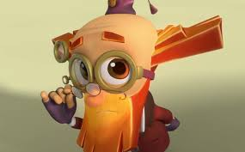
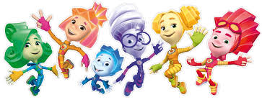

Практична робота
Виконаємо редагування
та форматування таблиці
Створити таблицю розкладу уроків:
Розклад уроків
№ | Понеділок | Вівторок | Середа
1
2
3

Slide 18
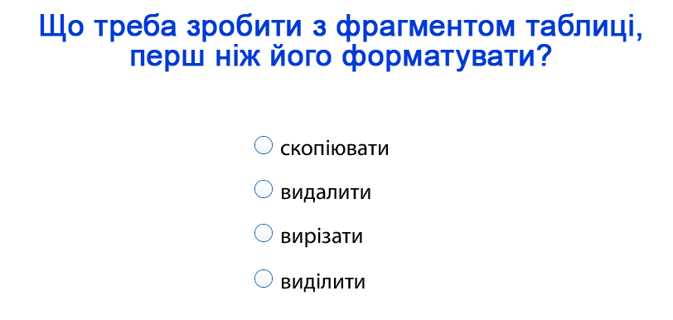
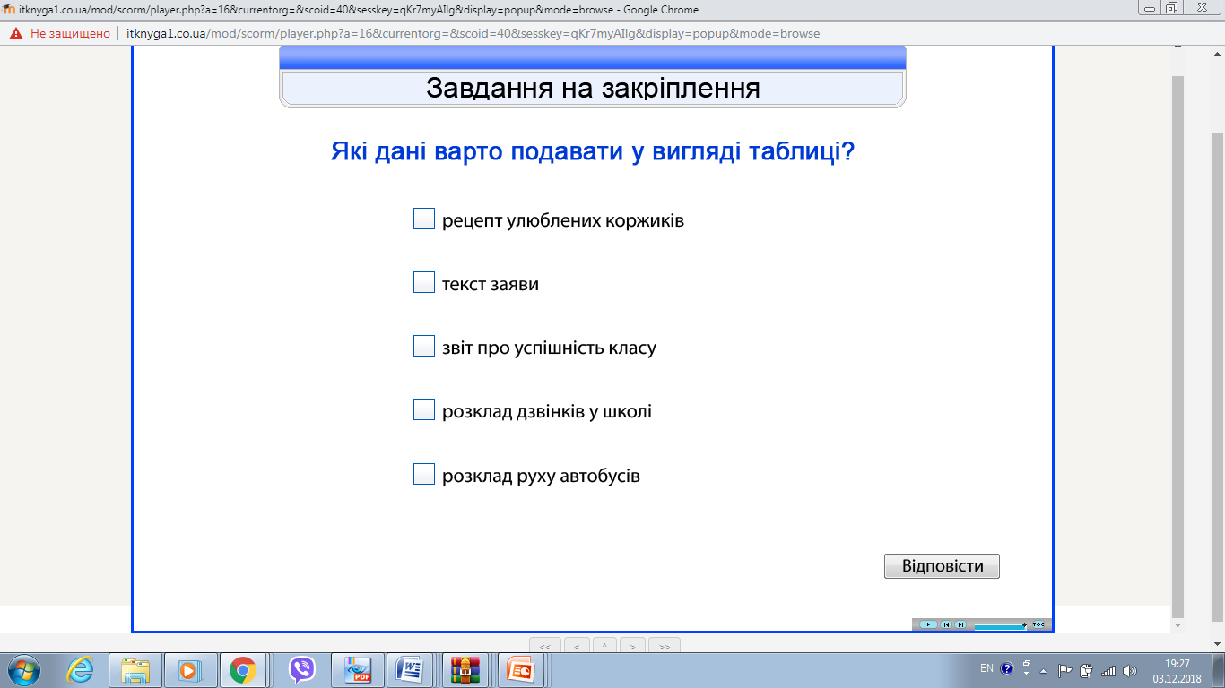
Завдання на закріплення
Гра “Так чи ні?”

Slide 19
